Slide 1
TBN, IoBT, UA

Slide 2
Názory prezentované v této přednášce jsou výhradně názory autora, a nemusí tak nutně reprezentovat stanoviska a názory SkKySIO, potažmo VeX.
Notes:
Obecný náhled na kybernetický boj, pátou doménu v armádách – netýký se explicitně CZARMY;

Slide 3
Obsah
Co jsou bojové sítě;
Co je IoBT;
Kybernetická bezpečnost bojových sítí;
Doktrína RF;
Cyber & UA;
Q&A;

Slide 4
Typologie sítí (segmentů) v armádách
Podle typu uživatelů, které do nich pouštíme (zóny)?;
Podle (ne)směrování do internetu?;
Podle stupně utajení – jaký typ informací na IKT zpracovávám a jaké přes síť posílám?;
Zákon 412/2005 Sb.
TLP;
TEMPEST;
Podle typu činnosti?
C2 x boj;
Podle stálosti?;
Stacionární sítě;
Mobilní/polní sítě;

Slide 5
Bojové sítě
Armády/vojáci využívají bojové sítě k tomu, aby:
detekovali, co se děje na bojišti;
zpracovali získaná data do informací, na základě kterých lze jednat (actionable intell);
na základě těchto informací se rozhodli o tom, co budou dělat (course of action);
toto rozhodnutí komunikovali napříč jednotkami;
provedli dané jednání;
zhodnotili ho.
Koncept bojových sítí není novinka, byl tu vždy;

Slide 6
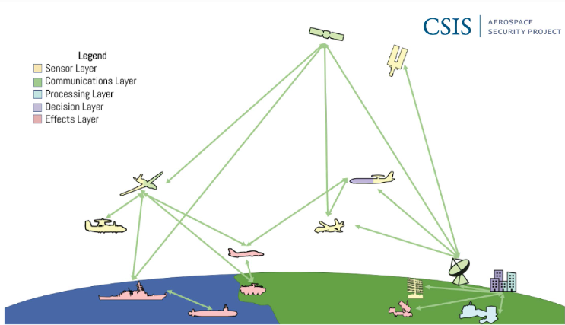
Bojové sítě – Co to je
Formální definice: „soubor vzájemně propojených KIS, které podporují bojové operace na taktické úrovni“
Pracovní definice: „různé počítače na bojišti, které sbírají, zpracovávají, vyhodnocují, přeposílají, zobrazují nebo ukládají data“
Sběr, zpracování a přenos informací near real-time → situační povědomí, koordinace, rozhodování;
Rychlejší OODA → výhra? X information overload;

Slide 7
Vrstvy bojové sítě
Senzorická – sběr dat o dění na bojišti prostřednictvím senzorů;
Komunikační – datové linky přeposílající data napříč KIS (operátory);
Vrstva zpracování – analýza, agregace, syntéza dat („on-prem“, cloud)
Rozhodovací;
Human in the loop;
Human on the loop (semi-autonomní);
Human outside the loop (plná autonomie);
Vrstva efektů
kinetické (rakety) X nekinetické (cyber, ebáci);
letální X neletální
Notes:
https://www.csis.org/analysis/battle-networks-and-future-force

Slide 8
IoBT
IoT: Věc s vestavěnými senzory, HW&SW a síťovou konektivitou, což jim umožňuje sbírat a sdílet data
IoBT = IoT na bojišti
https://www.youtube.com/watch?v=AwTokY2xXQw&ab_channel=Ansys
https://internetofdon.gs/reports/
Notes:
Internet of Dongs/Dildos - https://internetofdon.gs/reports/

Slide 9
IoBT
Wearables na gumách – smartwatch, IP kamery;
Síťová infrastruktura;
Všechno spadající do kategorie bezosádkové - UAVs, UGVs, UUVs atp.;
C4ISTAR komponenty – tablety, smartphones;
Satelity;
Zbraňové platformy – vrtáky, stíhací letouny, tanky, BVP atp.

Slide 10
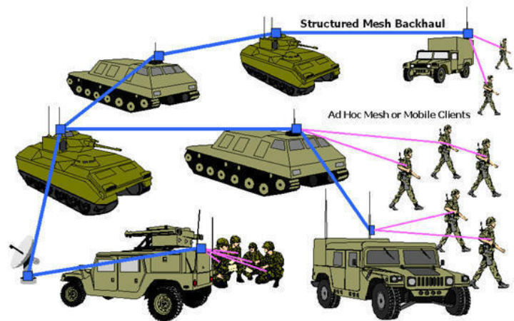
Vsuvka MANET / FANET
Mobile Ad Hoc Network / Flying Ad Hoc Network;
= P2P síť

Slide 11
Budoucí TBNs
Vyšší konektivita
Pro větší bojovou efektivitu můžeme (budete muset?) začít propojovat i systémy, které byly předtím odděleny;
Více zařízení (viz IoBT část)
Typově „nové“ systémy a služby
Plně či semi autonomní systémy;
Swarmy;
Machine & deep learning;
Cloud;

Slide 12
Problémy a výzvy TBN
Integrace sítí;
Bandwidth;
Škálovatelnost a elasticita;
Visibility;
Heterogenita zařízení;
Počty zařízení na bojišti (IKT);
Kybernetická bezpečnost;

Slide 13
Kybernetické hrozby
TBN a IoBT jako „bojiště v bojišti“
I – protivník mi diktuje informace (data);
A – protivník mi může odepřít přístup k mým informacím (datům), službám, systémům;
C – protivník zná moje informace (data);
Notes:
Co jednotlivé hrozby znamenají – jaké jsou útoky na integritu a konkrétní aplikace na zelenou část – umřou mi lidi, protože mi někdo podvrhl koordinačky;

Slide 14
Vektory útoku na TBN
Supply Chain – HW, SW;
Navázané sítě a systémy;
Přenosná média (old but gold);
IoBT;

Slide 15
Cyber aspekt
Kybernetická bezpečnost hraje druhou kolej;
Samotná aplikace bezpečnostních opatření představuje v TBN rizika;
Sepnutí EDR pravidla kvůli black boxu; vytěžování bandwidth;
Nepřenositelnost standardních enterprise bezpečnostních opatření;
Autentizace?
Autorizace?
Accounting?
Obtížnost napadení sítě → ROSI?

Slide 16
Q&A Time
Dotazy k předchozí části?

Slide 17
RF – doktrinální ukotvení
Informačně-kinetické operace
Informačně-technické operace
Informačně-psychologické operace
Holistický přístup – kombinace operací pro dosažení požadovaného efektu (imho v konečném důsledku na „duševní síly protivníka“ – morál bojovat).

Slide 18
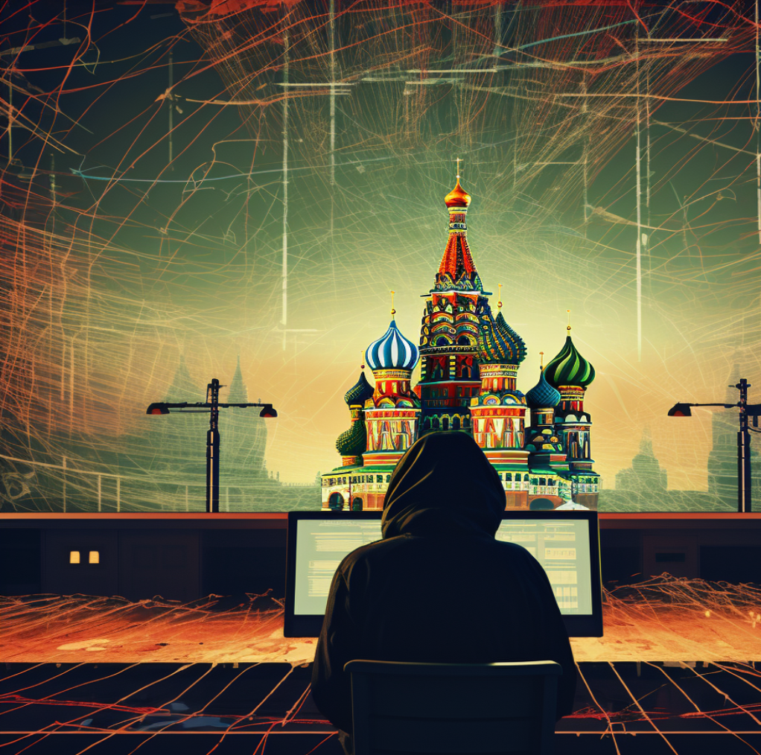
5th domain – Ruské akce
Přípravná fáze (březen 2021 – 23. únor 2022)
Počátek invaze (24. únor – duben 2022 )
Donbass (Duben – červenec)
UA counter offensive (srpen – listopad)
Notes:
VO44 – buchta CVVM propaganda ruska → G7

Slide 19
5th – UA countermeasures
Dohnání základů a následování best practise
Jak státní instituce pracují za normálního stavu X krizového stavu;
Odborná pomoc Západu
Vojenská pomoc
Nevojenská pomoc – Microsoft, ESET, Google aj.
Přesun dat/databází do cloudu (nadto do zahraniční jurisdikce);
Dobrá kombinace zelené a cyber (OPSEC);
Legislativní změny – umožňující zapojení soukromého a veřejného sektoru do DCO;

Slide 20
5th Domain - military
Nezaznamenány výraznější útoky na polní sítě / DoD infrastrukturu
Doktrinální myšlení?
Útok na dual use/civilní infastrukturu má potenciálně větší dopad na ozbrojený konflikt?
Narušení KI (finance, zdrav, energie, potraviny) →podlomíte vůli fyzické základny vzdorovat
Doktrinální myšlení + strategie?
shock and awe + OCO na KI → Effect Base Operations
Výnosnost?
Vyplatí se v současnosti útočit na polní sítě? (náklady X efekt)
Není lepší útočit na KI + ICS (OT)?

Slide 21
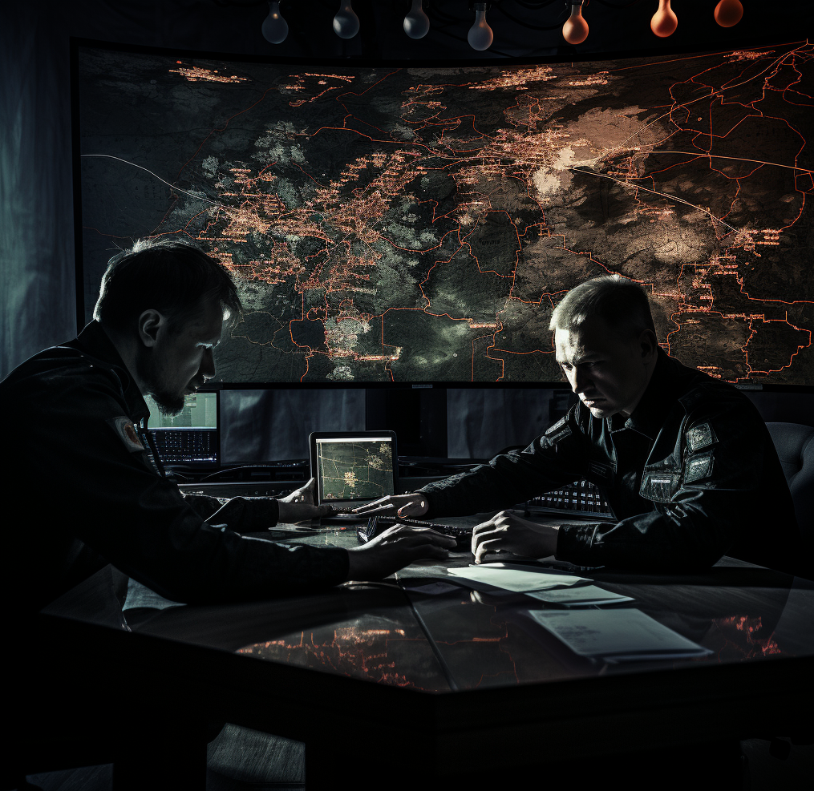
5th domain & strategic implications
RF se zaměřila na širší fyzickou základnu státu (širokou společnost) jako center of gravity → realizace efektů byla odepřena → fungovalo by to?
Strategické bombardování WW2?
Diletantismus v OPSECU RF
Mobily a vyzařování → umřeš rychle
Potřeba počítat s chováním vojáků jako „uživatelů“
RF a podkopání konceptu vlivových/IO/PSYOPS?
Když RF něco popře/přizná, je to pravý opak → to nechceš

Slide 22
5th domain & strategic implications
Špatná volba zelené strategie kampaně → 5. to schytá stejně jako ostatní domény;
Problém OCO v rozjeté kampani; - intell sup, rozhodování velitelů;
Proxy / haktivismus jako aktér v konfliktu;
Targetting – dual-use: SCADA/OT/ICS?
Balancování akce a přístupů (event/effect based vs presence based ops)
Network access;
Ressiliance > cybersecurity

Slide 23
Q&A
Bylo všechno jasné?
Pokud by byly dotazy k této anebo k předchozí přednášce a jste introverti a nemáte rádi lidi (jako já) a nechcete se ptát před zbytkem genpop → afterclass debrief, mail

Slide 24
Zdroje
Harrison, Todd. (2021, August 5). Battle Networks and the Future Force. Csis.org (https://www.csis.org/analysis/battle-networks-and-future-force).
Scharre, Paul. (2018). Army of None: autonomous weapons and the future of war. New York: W.W. Norton & Company.
Halpin, Edward et al. (2006). Cyberwar, netwar, and the revolution in military affairs. New York: Palgrave Macmillan.
Black, Dan. (2023). Russia‘s War in Ukraine: Examining the Success of Ukrainian Cyber Defences.

Slide 25
Povinná literatura
Black, Dan. (2023). Russia‘s War in Ukraine: Examining the Success of Ukrainian Cyber Defences.
Harrison, Todd. (2021, August 5). Battle Networks and the Future Force. Csis.org (https://www.csis.org/analysis/battle-networks-and-future-force).
Voo, Julia. (2023). Lessons from Ukraine‘s Cyber Defense and Implications for Future Conflict. In: Evolving Cyber Operations and Capabilities. James Lewis and Georgia Wood (Eds.). Center for Strategic and International Studies, pp. 15-23 (https://www.csis.org/analysis/evolving-cyber-operations-and-capabilities)

